Slide 1
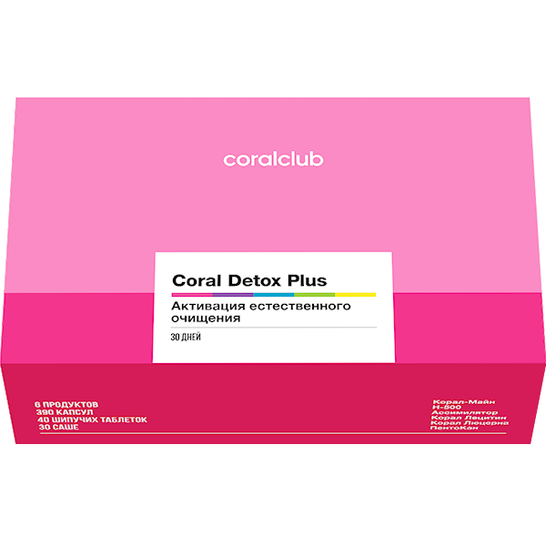
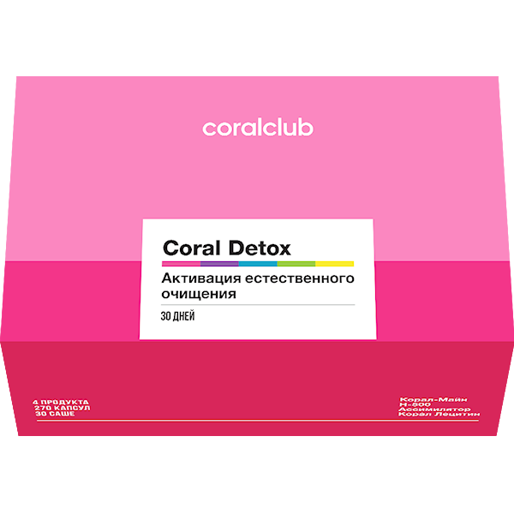
Coral Detox
и Coral Detox Plus
АКТИВАЦИЯ ЕСТЕСТВЕННОГО
ОЧИЩЕНИЯ

Slide 2
ПИЩА
ЧЕЛОВЕК – УНИКАЛЬНАЯ
ЖИВАЯ СИСТЕМА,
НА КОТОРУЮ ПОСТОЯННО ОКАЗЫВАЮТ ДЕЙСТВИЕ ВНЕШНИЕ И ВНУТРЕННИЕ ФАКТОРЫ
ЖИЗНЕДЕ-
ЯТЕЛЬНОСТЬ ОРГАНИЗМА
ВОЗДУХ
ВОДА
Notes:
Человек – это уникальная живая система, которая постоянно подвергается воздействию внешних (экзо-) и внутренних (эндо-) факторов.
Кровь, лимфа, тканевая жидкость являются важной частью внутренней среды организма. Именно они выполняют роль «транспортного средства» и доставляют питательные вещества (белки, жиры, углеводы, витамины и минералы) к каждой клетке организма. Они же выводят продукты жизнедеятельности организма — эндотоксины («внутренние» токсины, которые образуются внутри организма в процессе его жизнедеятельности).
В то же время на наш организм действуют внешние факторы: вода, воздух, пища. Из них в организм человека попадают экзотоксины («экзо» — внешний).

Slide 3
ТОКСИНЫ
ПОПАДАЮТ В ОРГАНИЗМ ИЗВНЕ
И ОБРАЗУЮТСЯ ВНУТРИ
ЭНДОТОКСИН
ЭКЗОТОКСИН
ОБРАЗУЕТСЯ ВНУТРИ ОРГАНИЗМА
ПОСТУПАЕТ
В ОРГАНИЗМ ИЗВНЕ
Notes:
Токсины по своей сути — яд, который поступает извне или образуется внутри организма.
Экзотоксины — вредные вещества химического и природного происхождения. Они попадают в организм из внешней среды с загазованным воздухом, недостаточно очищенной питьевой водой, вредной пищей, алкоголем, табачным дымом и т. д.
Наиболее распространенные причины и пути поступления экзотоксинов в организм:
- пищевые отравлениях (токсины микробов, нитраты, нитриты, тяжелые металлы и т.д.);
- вдыхание воздуха, насыщенного вредными примесями (например, в больших промышленных городах, на вредном производстве, в экологически неблагоприятных регионах);
- прием чрезмерных доз алкоголя, лекарственная интоксикация (прием препаратов, содержащих токсичные вещества или прием лекарственных средств в высоких дозировках);
- вдыхании выделений бытовой химии.
Эндотоксины — вредные вещества, которые образуются в организме в процессе его жизнедеятельности. Причем образование эндотоксинов происходит постоянно и незаметно: день за днем, минута за минутой, без перерывов и остановок. Все это приводит к тому, что со временем эндотоксины не успевают полностью выводиться из организма и накапливаются в нем. В результате развиваются многие серьезные заболевания: мочекаменная болезнь, болезни дыхательной системы, сердечно-сосудистые, аутоиммунные заболевания, ожирение.
Особенно много эндотоксинов появляется при:
- нарушениях работы кишечника;
- дисбактериозе;
- заболеваниях печени;
- заболеваниях верхних дыхательных путей;
- пародонтите, пародонтозе, гингивите;
- заболеваниях почек;
- аллергиях;
- стрессе.

Slide 4
ЧТО О НИХ ИЗВЕСТНО?
20%
80%
ЖИРОРАСТВОРИМЫЕ
ВОДОРАСТВОРИМЫЕ
Notes:
80% токсинов являются водорастворимыми (растворяются в воде), а 20% – жирорастворимыми (растворяются в присутствии жира).
В процессе выведения водорастворимых токсинов из организма задействованы в первую очередь почки.
Жирорастворимые токсины выводятся из организма в основном через печень – орган, выделяющий желчь.

Slide 5
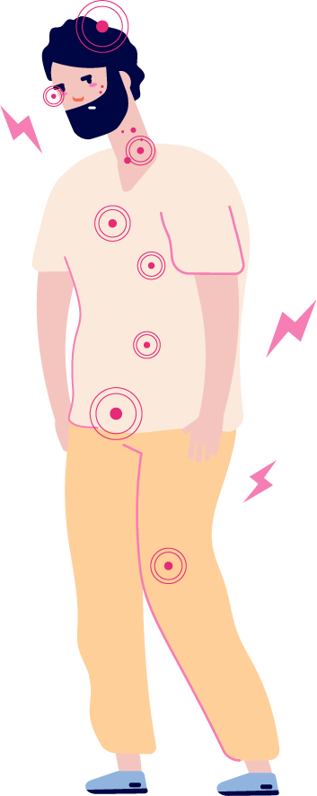
ЕСЛИ ОРГАНЫ ВЫДЕЛИТЕЛЬНОЙ
СИСТЕМЫ НЕ СПРАВЛЯЮТСЯ
С ВЫВЕДЕНИЕМ ТОКСИНОВ:
- проблемы с кожей,
- нарушения пищеварения,
- заболевания дыхательной системы,
- поражения суставов и костей,
- психологические расстройства,
- нарушения артериального давления,
- гинекологические проблемы,
- отеки,
- другие заболевания.
Notes:
Если главные органы выделительной системы (почки и печень) не справляются с выведением токсинов, они распространяются по всему организму и негативно действуют на:
уши, горло, нос, трахею, бронхи, легкие (результат — ЛОР-заболевания, астма, аллергия);
кожу, волосы, ногти (результат – заболевания кожи, аллергия, поврежденные ломкие волосы и ногти);
кости, мышцы, связки (результат – отложение солей, артриты, артрозы).

Slide 6
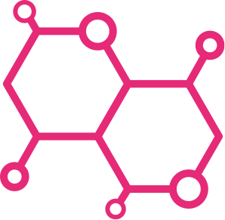
ПОЧЕМУ ТАК ПРОИСХОДИТ?
КОЛИЧЕСТВО ТОКСИНОВ, ОБРАЗУЮЩИХСЯ ВНУТРИ ОРГАНИЗМА, СЛИШКОМ ВЕЛИКО,
И ОН НЕ В СОСТОЯНИИ СПРАВИТЬСЯ
С НИМИ САМОСТОЯТЕЛЬНО
АГРЕССИВНОЕ ВОЗДЕЙСТВИЕ ВНЕШНЕЙ СРЕДЫ
НЕДОСТАТОК ВОДЫ
В ОРГАНИЗМЕ
Notes:
Почему так происходит?
Во-первых, жирорастворимые токсины чаще всего образуются при сбоях в работе органов выделительной системы:
— дисфункция печени нарушает естественное выведение жирорастворимых токсинов из организма;
— сбои в работе почек приводят к тому, что водорастворимые токсины застаиваются в организме.
Во-вторых, на образование токсинов в организме влияют различные экологические факторы.
В-третьих, к накоплению токсинов в организме может привести недостаточное потребление питьевой воды! Именно регулярный питьевой режим создает условия для растворения и выведения токсинов с мочой и потом.
Вывод: мы должны помочь организму — создать оптимальные условия для максимального выведения токсинов.

Slide 7
СИМПТОМЫ ИНТОКСИКАЦИИ
ПОЯВЛЕНИЕ
ХРОНИЧЕСКИХ
БОЛЕЗНЕЙ
ОБОСТРЕНИЕ
ХРОНИЧЕСКИХ
ЗАБОЛЕВАНИЙ
ОБЩЕЕ
УТОМЛЕНИЕ
НЕОБРАТИМЫЕ ИЗМЕНЕНИЯ
В ОРГАНАХ
ЛОМОТА
В СУСТАВАХ
И БОЛИ
В МЫШЦАХ
ПОРАЖЕНИЕ НЕРВНОЙ СИСТЕМЫ
АЛЛЕРГИЧЕСКИЕ
РЕАКЦИИ
Notes:
Можно выделить семь этапов интоксикации (накопления токсинов) в организме.
Внешне здоровый человек чувствует лишь общее утомление. Это симптом начавшейся интоксикации организма (нарушение сна, перепады настроения, головная боль, усталость, раздражительность).
Появляется ломота в суставах и боли в мышцах, которые не снимаются обезболивающими средствами.
Кашель, слезотечение, хронический насморк, высыпания на коже (псориаз, экзема, крапивница), зуд.
Появляются мочекаменная и желчнокаменная болезни, миома, аденома, киста, папилломы, полипы, тромбофлебиты.
Появляются болезни, связанные с поражением соединительной ткани органов. Например, болезни артерий, вен и лимфатических сосудов.
Поражается центральная и периферическая нервная системы. В этих случаях нередко наблюдаются параличи, рассеянный склероз, болезнь Бехтерева, паркинсонизм.
Финальная стадия сопровождается необратимыми болезнями, связанными с разрушением клеток и тканей организма.

Slide 8
КАК ПОМОЧЬ
ОРГАНИЗМУ
ИЗБАВИТЬСЯ
ОТ ТОКСИНОВ?
Notes:
Токсины — реальность современной жизни. Полностью защититься от них невозможно, но уменьшить их попадание в организм – в наших силах. Правильное питание, здоровые привычки, активность и достаточный питьевой режим помогут в этом.
Самое главное — организму нужно помогать избавляться от продуктов распада белков, жиров и углеводов (эндотоксинов), а также от экзотоксинов, которые неизбежны в условиях современной жизни.

Slide 9
ВЛАДИМИР
МАТВЕЕВИЧ
ПОДХОМУТНИКОВ
доктор медицинских наук, заслуженный врач России, профессор
ОЛЬГА
ВАЛЕНТИНОВНА ПОДХОМУТНИКОВА
кандидат медицинских
наук, доцент
Notes:
Владимир Матвеевич Подхомутников, доктор медицинских наук, заслуженный врач России, профессор и Ольга Валентиновна Подхомутникова, кандидат медицинских наук, доцент — Золотые мастера компании Coral Club и авторы уникальных программ детоксикации организма Coral Detox и Coral Detox Plus.
Цель обеих программ – активировать выведение накопившихся водо- и жирорастворимых токсинов и способствовать восстановлению утраченных регуляторных механизмов организма.

Slide 10
СИСТЕМНЫЙ ПОДХОД
К ДЕТОКСИКАЦИИ
ОРГАНИЗМА
CORAL DETOX
И CORAL DETOX PLUS —
наборы для активации выведения водо- и жирорастворимых токсинов:
базовый и расширенный наборы,
активация естественных механизмов детоксикации организма,
концептуальный подход к здоровью.

Slide 11
Coral Detox
АКТИВАЦИЯ ВЫВЕДЕНИЯ ВОДО-
И ЖИРОРАСТВОРИМЫХ ТОКСИНОВ
Notes:
Coral Detox – базовый набор, предназначенный для активации выведения водо- и жирорастворимых токсинов из организма и создания условий для восстановления нормальной работы собственных регуляторных механизмов организма.

Slide 12
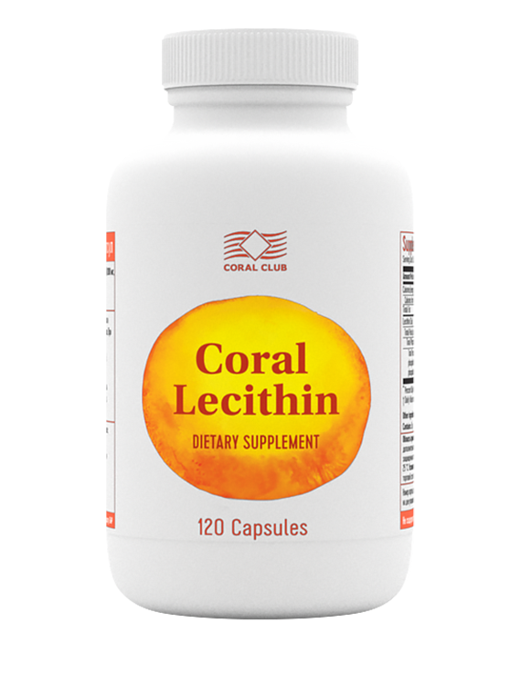
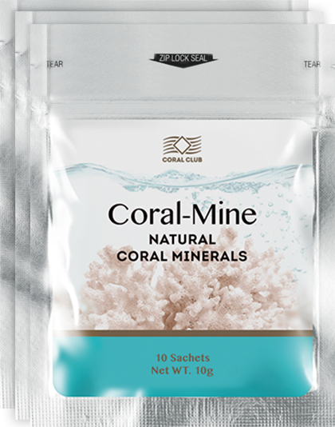
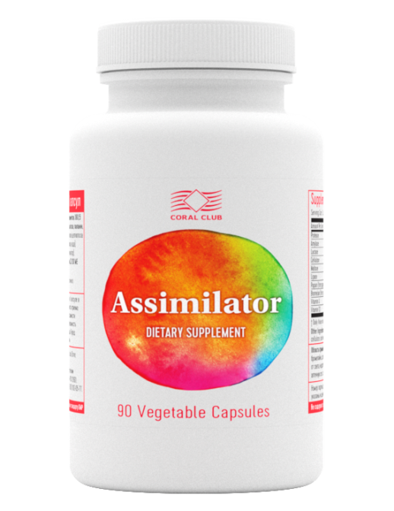
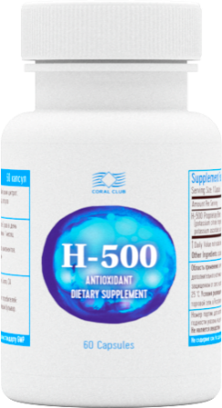
Coral Detox
ДЛЯ ВЫВЕДЕНИЯ ВОДОРАСТВОРИМЫХ ТОКСИНОВ
ДЛЯ ВЫВЕДЕНИЯ ЖИРОРАСТВОРИМЫХ ТОКСИНОВ
Notes:
В составе набора 4 продукта:
Assimilator (90 капсул);
Н-500 (60 капсул);
Coral-Mine (30 саше);
Coral Lecithin (120 капсул).
В процессе выведения водорастворимых токсинов участвуют минеральная композиция для кондиционирования питьевой воды Coral-Mine и современный антиоксидант Н-500.
Для улучшения выведения жирорастворимых токсинов используются два продукта – Assimilator, содержащий пищеварительные ферменты, и универсальный продукт Coral Lecithin.
Assimilator — комплекс пищеварительных ферментов с витаминами А и Д, способствует качественному расщеплению белков, жиров и углеводов, тем самым уменьшая количество не полностью переваренной пищи.
Coral Lecithin — источник фосфолипидов, защищает мембраны клеток от повреждения токсинами, помогает эффективно нейтрализовать и вывести токсины из организма.

Slide 13
Coral-Mine
ДЛЯ ВЫВЕДЕНИЯ ВОДОРАСТВОРИМЫХ ТОКСИНОВ
природная минеральная композиция из реликтовых кораллов;
способствует выведению водорастворимых токсинов и восстановлению саморегуляции в организме;
способствует активному долголетию.
Notes:
Coral-Mine — минеральная композиция из реликтового коралла. Содержит в своем составе соли полезных макро- и микроэлементов (кальция, магния, калия и др.). При взаимодействии с водой минералы из солей переходят в воду, положительно влияя на ее физиологическую полноценность и органолептические свойства.
Coral-Mine помогает:
• обеспечить качественный питьевой режим;
• нормализовать минеральный баланс в организме;
• выводить водорастворимые токсины.

Slide 14
H-500
ДЛЯ ВЫВЕДЕНИЯ ВОДОРАСТВОРИМЫХ ТОКСИНОВ
мощный антиоксидант для нейтрализации токсинов;
препятствует разрушительному действию свободных радикалов;
увеличивает энергетический потенциал организма за счет стимулирования выработки клеточной энергии;
восстанавливает силы, бодрость и выносливость.
Notes:
Н-500 – источник энергии, «топливо» жизни на каждый день, которое способствует:
• повышению физической и умственной работоспособности;
• восстановлению после нагрузок;
• защите от раннего старения;
• нейтрализации образующихся в организме токсинов.

Slide 15
Coral Lecithin
ДЛЯ ВЫВЕДЕНИЯ ЖИРОРАСТВОРИМЫХ ТОКСИНОВ
источник природных фосфолипидов;
защищает мембраны клеток от повреждения токсинами;
помогает нейтрализовать и вывести токсины из организма.
Notes:
Coral Lecithin – источник природных фосфолипидов (из лецитина), которые являются структурной основой всех клеточных оболочек организма, в том числе и оболочек клеток печени и поэтому:
• защищают клеточные оболочки от повреждения токсинами;
• помогают эффективно нейтрализовать и вывести жирорастворимые токсины из организма;
• способствуют восстановлению клеток печени при интоксикациях.

Slide 16
Assimilator
ДЛЯ ВЫВЕДЕНИЯ ЖИРОРАСТВОРИМЫХ ТОКСИНОВ
способствует качественному расщеплению пищевых продуктов (белков, жиров и углеводов), благодаря чему нормализует обмен веществ и замедляет образование токсинов;
поддерживает здоровое пищеварение и крепкий иммунитет.
Notes:
Assimilator включает комплекс пищеварительных ферментов (амилаза, протеаза, липаза, мальтаза, лактаза, целлюлаза, папаин, бромелайн), которые:
• способствуют качественному расщеплению белковой, углеводной и жирной пищи;
• способствуют лучшему усвоению белков, расщепляя их до аминокислот;
• предотвращают развитие метеоризма и тяжести в желудке.

Slide 17
CORAL DETOX
ЗАЩИТА
ОТ ОКИСЛИТЕЛЬНОГО
СТРЕССА
ПОВЫШЕНИЕ
РАБОТОСПОСОБНОСТИ
ОПТИМИЗАЦИЯ
ПИЩЕВАРЕНИЯ
АКТИВНОЕ
ДОЛГОЛЕТИЕ

Slide 18
Coral Detox
БОНУСНЫЕ БАЛЛЫ
КЛУБНАЯ ЦЕНА
РОЗНИЧНАЯ ЦЕНА
60
89 у.е.
111,25 у.е.

Slide 19
Coral Detox
Plus
РАСШИРЕННАЯ ВЕРСИЯ
CORAL DETOX ДЛЯ МАКСИМАЛЬНОГО ЭФФЕКТА
Notes:
Coral Detox Plus – расширенная версия набора Coral Detox для максимального эффекта.
Чтобы получить еще больше пользы от программы Coral Detox, была создана программа Coral Detox Plus, которая позволяет одновременно воздействовать на все системы жизнеобеспечения организма на клеточном уровне и ускорить выведение токсинов.
Включение в программу макроэлемента калия (PentoKan) и концентрированного сока и травы люцерны (Coral Alfalfa) помогает нормализовать обменные процессы в клетках и создать благоприятные условия для жизнедеятельности микрофлоры кишечника.

Slide 20
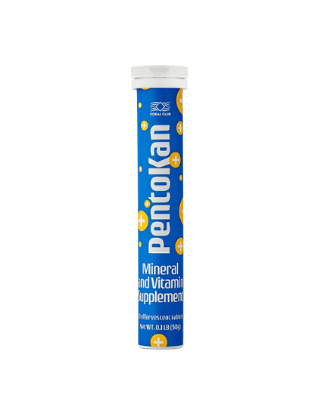
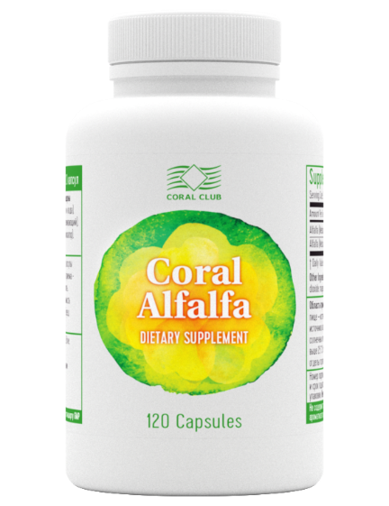
Coral Detox plus
ДЛЯ ВЫВЕДЕНИЯ ВОДОРАСТВОРИМЫХ
ТОКСИНОВ
ДЛЯ ВЫВЕДЕНИЯ ЖИРОРАСТВОРИМЫХ
ТОКСИНОВ
ДЛЯ ПИТАНИЯ
МИКРОФЛОРЫ
ДЛЯ ЗДОРОВЬЯ
КЛЕТОК
Notes:
В составе набора 6 продукта:
Assimilator (90 капсул);
Н-500 (60 капсул);
Coral-Mine (30 саше);
Coral Lecithin (120 капсул);
PentoKan (2 упаковки по 20 шипучих таблеток);
Coral Alfalfa (120 капсул).

Slide 21
PentoKan
ДЛЯ ЗДОРОВЬЯ КЛЕТОК
ОРГАНИЗМА
источник макроэлемента калия – незаменимого участника внутриклеточного метаболизма;
активная формула с витамином С и рибозой для эффективной доставки и усвоения калия;
поддерживает энергообмен и работоспособность организма.
Notes:
PentoKan — источник макроэлемента калия — незаменимого участника внутриклеточного обмена веществ. Калий регулирует механизм поступления питательных веществ и выведения продуктов жизнедеятельности из клетки.
На протяжении тысячелетий основу питания людей составляла цельная растительная пища, богатая калием. Эволюция питания (недостаток растительной пищи в рационе) привела к дефициту калия. Кроме того, этот макроэлемент быстро расходуется организмом. Особенно в условиях стресса, при активных физических нагрузках и умственной работе.
PentoKan поддерживает постоянную концентрацию калия внутри клетки. Это залог здорового функционирования клетки и организма в целом.
В каждой таблетке PentoKan содержится 420 мг калия, витамин С и рибоза. Растворимые шипучие таблетки обеспечивают высокую биодоступность калия. Комплекс с рибозой и витамином С создает условия для быстрого восстановления энергетических ресурсов и сохранения полной жизнеспособности клетки даже в условиях оксидативного стресса.

Slide 22
Coral Alfalfa
ДЛЯ ПИТАНИЯ МИКРОФЛОРЫ КИШЕЧНИКА
источник клетчатки, которой так мало в современном рационе;
источник витаминов и минералов природного происхождения;
способствует детоксикации организма.
Notes:
Корал Люцерна — в составе продукта сок листьев и порошок травы люцерны. Содержит важнейшие для организма минералы, витамины, клетчатку, органические кислоты и хлорофилл. Мягко усиливает работу почек, помогает при повышенном уровне холестерина и создает благоприятные условия для жизнедеятельности микрофлоры кишечника, способствуя очищению организма.

Slide 23
CORAL DETOX plus
ЗАЩИТА
ОТ ОКИСЛИТЕЛЬНОГО
СТРЕССА
ОПТИМИЗАЦИЯ
ПИЩЕВАРЕНИЯ
АКТИВНОЕ
ДОЛГОЛЕТИЕ
ПОВЫШЕНИЕ
РАБОТОСПОСОБНОСТИ
И УСТОЙЧИВОСТИ К НАГРУЗКАМ
ДОПОЛНИТЕЛЬНЫЙ
ИСТОЧНИК ВИТАМИНОВ
И МИНЕРАЛОВ

Slide 24
Coral Detox Plus
БОНУСНЫЕ БАЛЛЫ
КЛУБНАЯ ЦЕНА
РОЗНИЧНАЯ ЦЕНА
83
123 у.е.
153,75 у.е.

Slide 25
АКТИВАЦИЯ ЕСТЕСТВЕННОГО ОЧИЩЕНИЯ
Notes:
Coral Detox и Coral Detox Plus: системный подход к детоксикации

